Slide 1

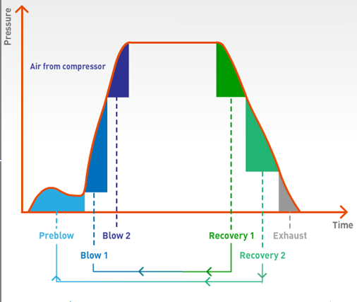
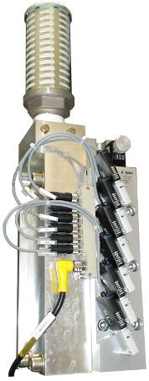
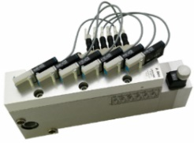
Réduisez la consommation d'air de soufflage et assurez la qualité du produit final
AirEco2 système
VALEUR ET AVANTAGES
DESCRIPTION
Durée de vie allongée des composants grâce à la filtration de l'air
Filtration de l'air réutilisé pour le présoufflage et le soufflage, ce qui renforce le niveau d'hygiène du produit final
Réduction de la consommation d’air
  Deux vannes supplémentaires par poste pour permettre une deuxième étape de recyclage/soufflage.
Valeur : optimisation des coûts, qualité du produit, Développement durable
Équipements : souffleuses Matrix
Code catalogue : 2015

